Slide 1

«Сад талантов»
Муниципальное бюджетное дошкольное образовательное учреждение
Детский сад № 310 «Снегири»
Подготовил:
Воспитатель группы «Светлячки»
Шайхатдинова С.А
Красноярск 2026 г.

Slide 2
Цель проекта- создание условий для выявления, осознания и презентации детьми своих уникальных способностей и увлечений в рамках программы индивидуализации образования, способствующее развитию позитивной самооценки и ценностного отношения к себе и своим возможностям.
Задачи проекта:
Познакомить детей в доступной форме с многогранным понятием «талант» и разнообразием его видов (художественный, музыкальный, спортивный, интеллектуальный).
Развивать навыки рефлексии и самооценки через творческие работы («Ромашка талантов», автопортрет «Мои руки могут всё!»).
Развивать навыки рефлексии и самооценки через творческие работы («Ромашка талантов», автопортрет «Мои руки могут всё!»).
Создать в группе поддерживающую среду, где каждый ребенок чувствует свою значимость и получает признание своих успехов.

Slide 3
В рамках тематической недели «Мы — таланты!» в группе «Светлячки» была организована комплексная работа, направленная на раскрытие творческого потенциала каждого воспитанника.
Основные этапы и мероприятия недели:
Знакомство с понятием. Дети в доступной форме познакомились с понятием «талант», узнали, что он может быть разным: музыкальным, спортивным, художественным, интеллектуальным.
Коллективный проект «Сад талантов». Ребята создали свою ромашку талантов, каждый воспитанник выбирал свои таланты и украшал свой цветок.
Семейные презентации. Совместно с родителями дети подготовили и представили небольшие рассказы или демонстрации о своих способностях и увлечениях.
Индивидуальная творческая работа.
-Рисование «Раскрась свой талант».
-Создание аппликации-автопортрета «Мои руки могут всё!», где ладошки ребенка «держат» символ его таланта.

Slide 4
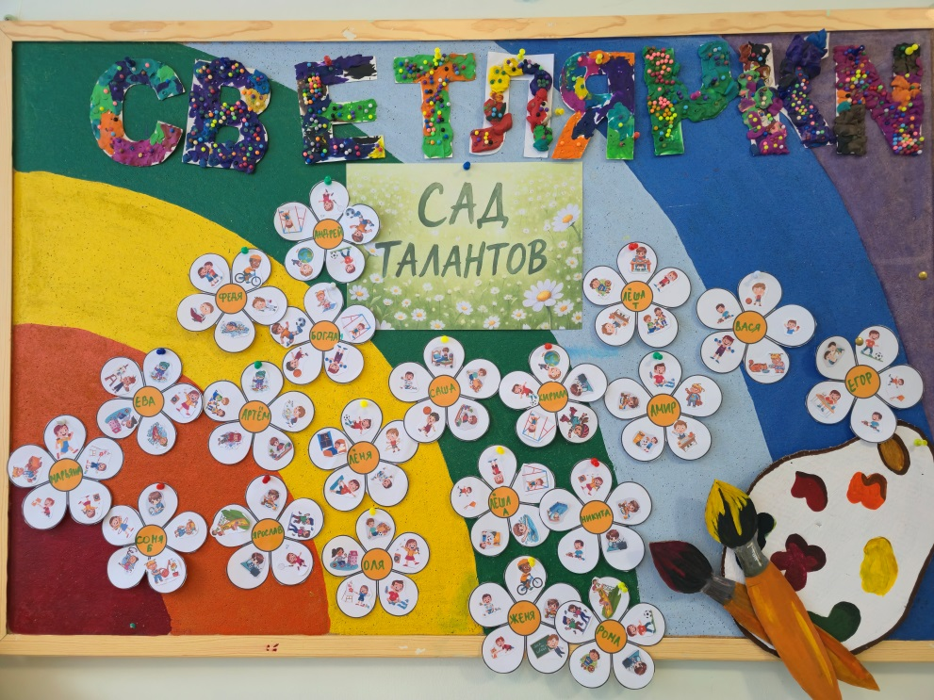
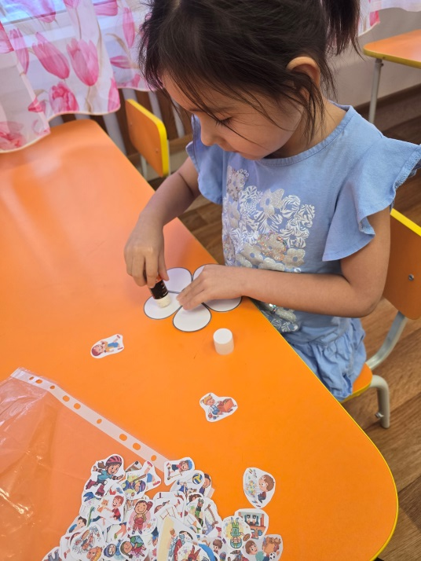
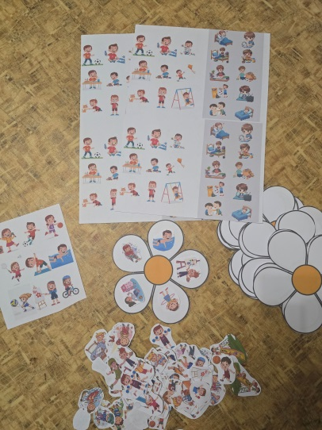
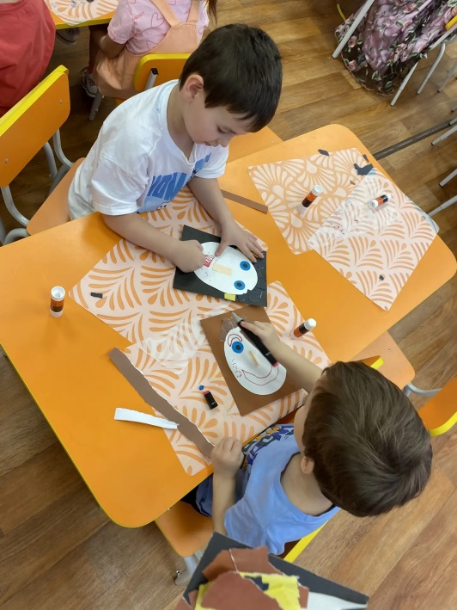
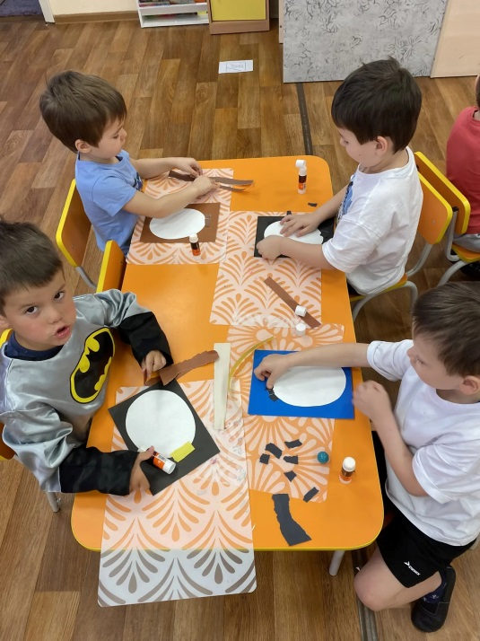
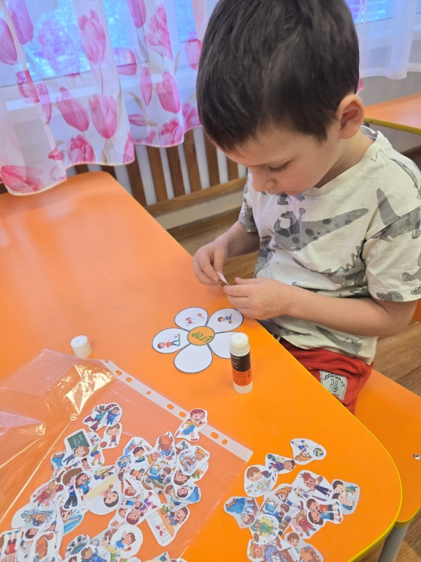

Slide 5
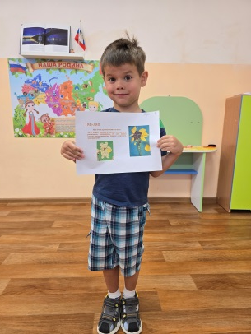
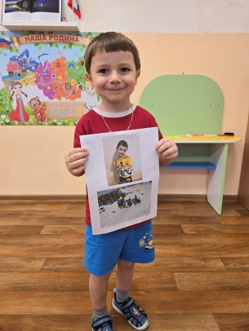
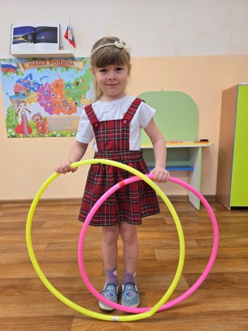
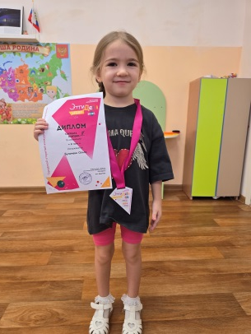
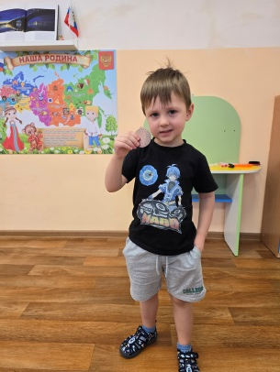
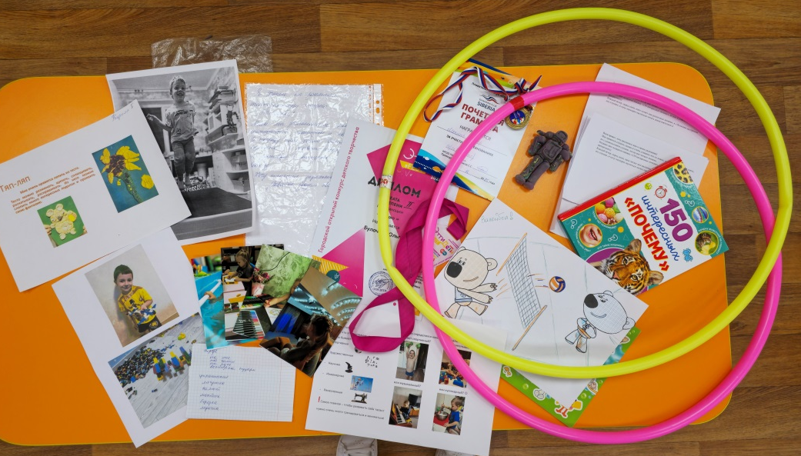
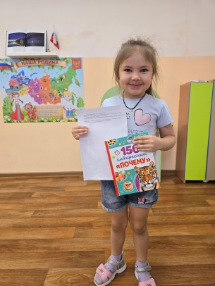
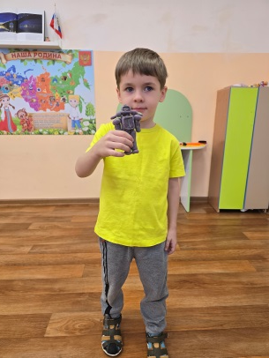
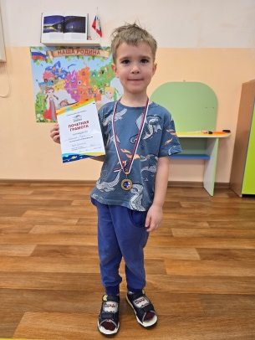
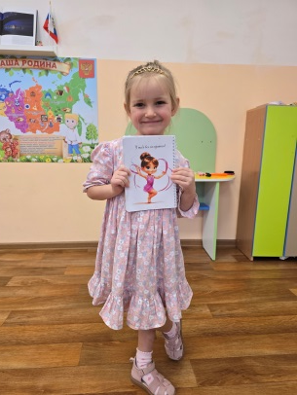
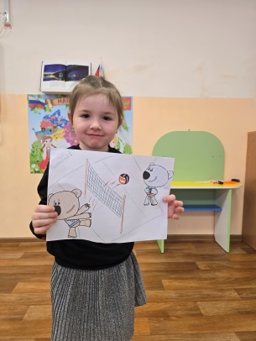
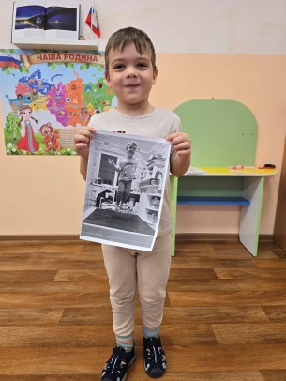
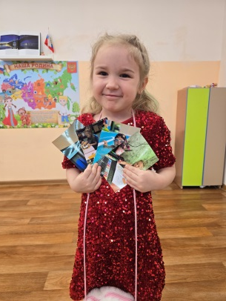
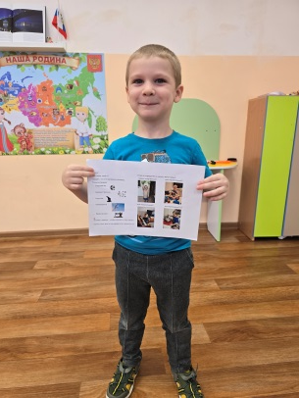

Slide 6

Педагогический результат: Мероприятия недели способствовали развитию самооценки детей, умения рассказывать о себе, а также укреплению детско-родительских отношений через совместное творчество и открытие уникальности каждого ребенка.
Таким образом, данный проект стал эффективным инструментом реализации программы индивидуализации образования. Он позволил максимально раскрыть и учесть особенности, интересы и потенциал каждого воспитанника, создав условия для его личностного роста в комфортной и поддерживающей среде.

